Slide 1
Aula 20
Bibliografia: BKM, cap. 24
Prof. Dr. Cláudio R. Lucinda

Slide 2
Objetivos da Aula
Mercado Futuro: Introdução
Análise do desempenho de carteiras

Slide 3
Retornos Ponderados por dólares e por tempo
Retornos Ponderados por Dólares
Taxa interna de retorno considerando os fluxos de caixa entrando ou saindo.
Os retornos são ponderados pelo montante investido em cada ação
Retornos Ponderados pelo Tempo
Não são ponderados pelos montantes investidos
Ponderação igual

Slide 4
Exemplo de Retornos
Período Ação
0 Compra de 1 ação a $50
1 Compra de 1 ação a $53
A ação paga um dividendo de $2 por ação
2 A ação paga um dividendo de $2 por ação
A ação é vendida a $108 por ação

Slide 5
Retorno Ponderado pelos Dólares
Período Fluxo de Caixa
0 -50 compra ações
1 +2 dividendos -53 compra ações
2 +4 dividendos + 108 ações vendidas
Taxa Interna de Retorno:

Slide 6
Retorno Ponderado pelo Tempo
Média Geométrica
Média Aritmética:
[ (1.1) (1.0566) ]1/2 - 1
= 7.81%

Slide 7
Desempenho Anormal
O que seria anormal?
O Desempenho anormal pode ser medido:
Portifólio Benchmark
Ajuste de Mercado
Modelo de Mercado/Modelo de Fatores
Retorno para o risco como o índice de Sharpe
E (r_{p}-r_{f}) / σ_{p}

Slide 8
Fatores que podem levar a um desempenho superior
Market timing
Seleção superior
Setores ou indústrias
Companhias específicas

Slide 9
Desempenho ajustado ao Risco: Índice de Sharpe:
1) Índice de Sharpe
r_{p} - r_{f}
σ
p
r_{p} =Ret. Médio Port.
r_{f} = Tx. Risk-Free Média
σ
= Desv. Pad. Port.
p

Slide 10
Medida M²
Desenvolvida por Modigliani e Modigliani
Iguala à volatilidade do portifólio gerenciado com a do mercado criando um portifólio composto de T-Bills e o portifólio.
Se o retorno deste portifólio for inferior ao do mercado, temos um desempenho inferior.

Slide 11
M² : Exemplo
Port. Gerenciado: retorno = 35% Desv. Pad.= 42%
Market Portfolio: return = 28% Desv. Pad= 30% T-bill retorno= 6%
Portfólio Hipotético:
30/42 = .714 em P (1-.714) ou .286 em T-bills
(.714) (.35) + (.286) (.06) = 26.7%
Uma vez que este retorno é menor que o do mercado, ele se desempenhou mal

Slide 12
Desempenho Ajustado ao Risco: Treynor
2) Medida de Treynor
r_{p} - r_{f}
ß_{p}
r_{p} = Ret. Médio do Port.
r_{f} = Rf média
ß_{p} = β médio ponderado do portifólio 

Slide 13
Risk Adjusted Performance: Jensen
3) Medida de Jensen
α
= r_{p} - [ r_{f} + ß_{p} ( r_{m} - r_{f}) ]
p
α
= Alpha do portifólio
p
r_{p} = Retorno Médio do Portifólio
ß_{p} = Beta Médio Ponderado
r_{f} = Taxa Risk Free Média
r_{m} = Retorno Médio sob o Port. Merc.

Slide 14
Razão de Informação
Information Ratio = α_{p} / σ(e_{p})
Alfa do Portifólio dividido pelo risco não sistemático
Este risco não sistemático poderia, em teoria, ser eliminado por diversificação

Slide 15
Qual medida é a mais adequada?
Depende das premissas de invesimento
1) Se o portifólio representa todos os investimentos de um indivíduo, deveria ser usado o Índice de Sharpe do fundo em comparação ao do mercado.
2) Se muitas alternativas forem possíveis, usar o alfa de Jensen ou a medida de Treynor
A medida de Treynor é mais completa porque ajusta para o risco

Slide 16
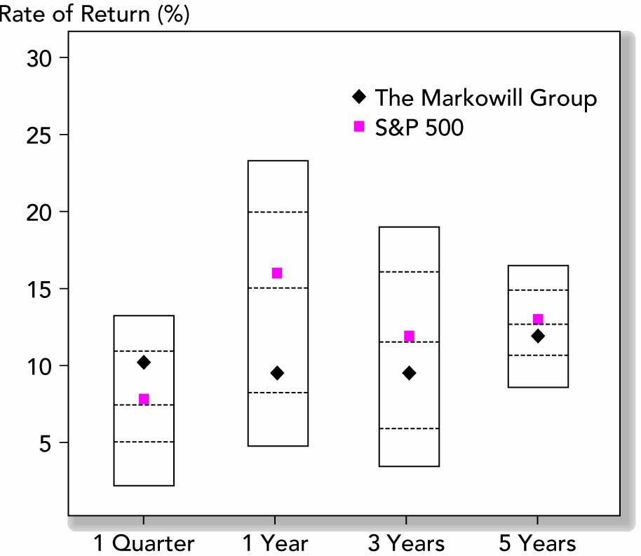
Comparação

Slide 17
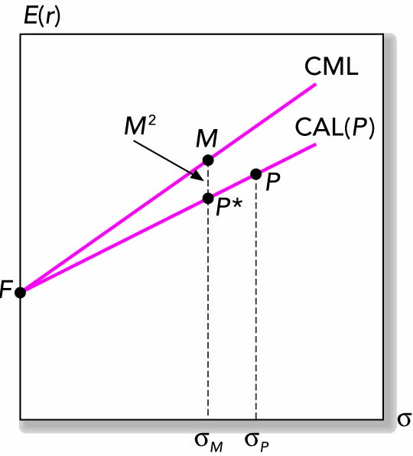
M² do Portifólio P

Slide 18
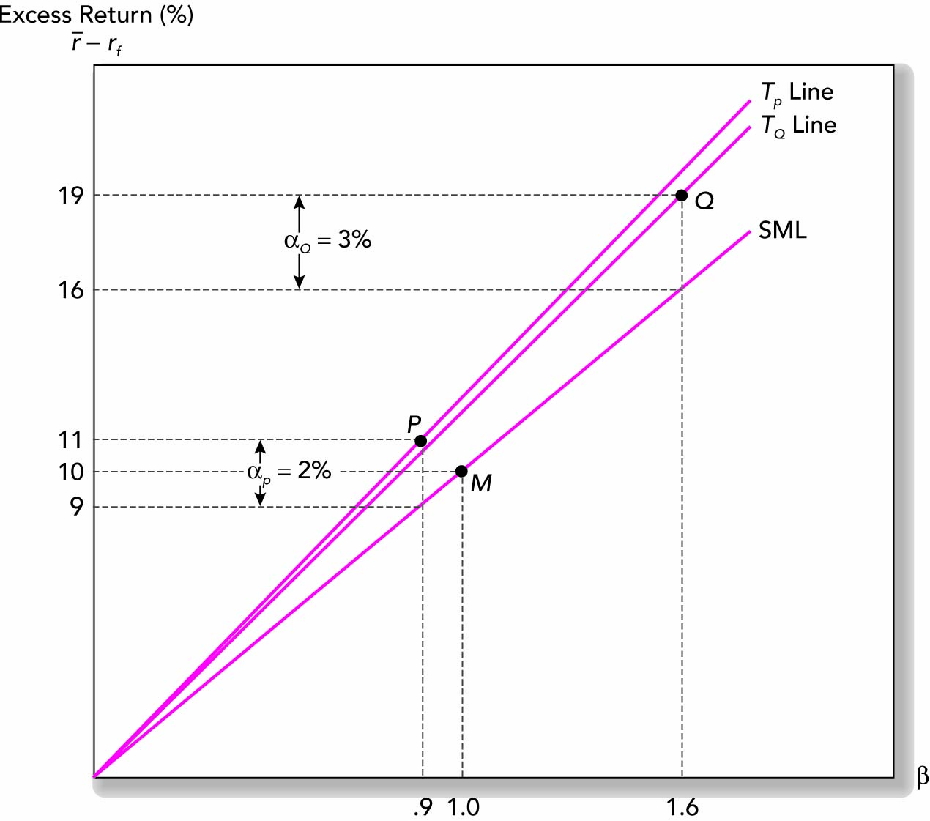
Medida de Treynor

Slide 19
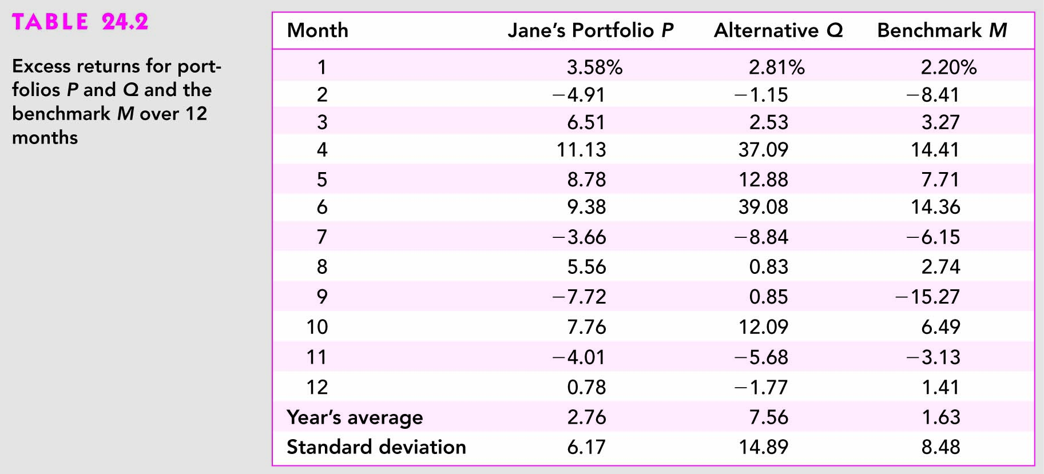
Retornos Excedentes para dois portifólios e o Benchmark M ao longo de 12 meses.

Slide 20
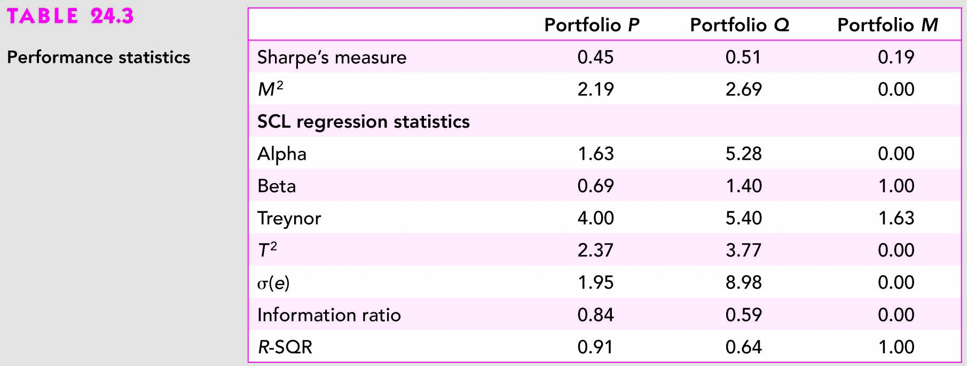
Estatísticas de Desempenho

Slide 21
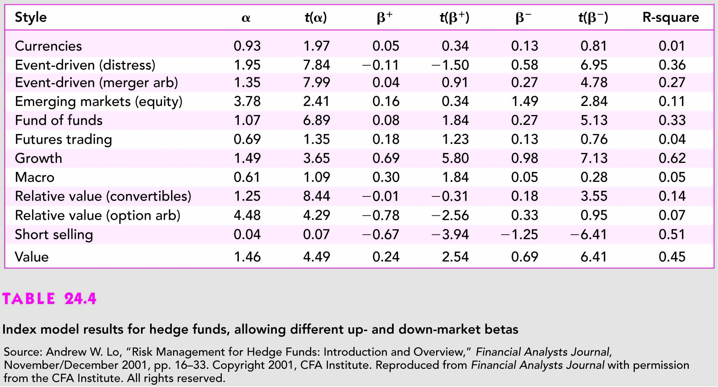
Resultados do modelo de índice único, permitindo diferentes betas

Slide 22
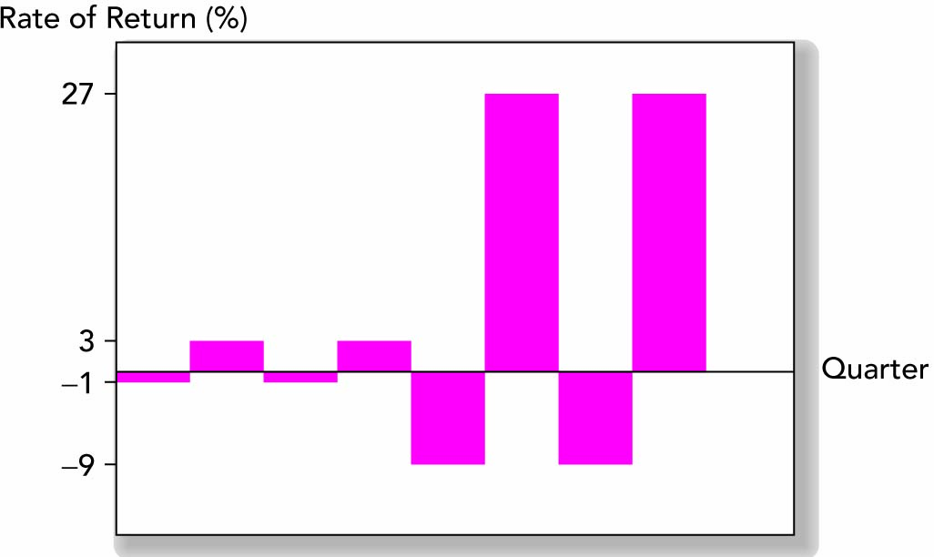
Retornos de portifólio

Slide 23
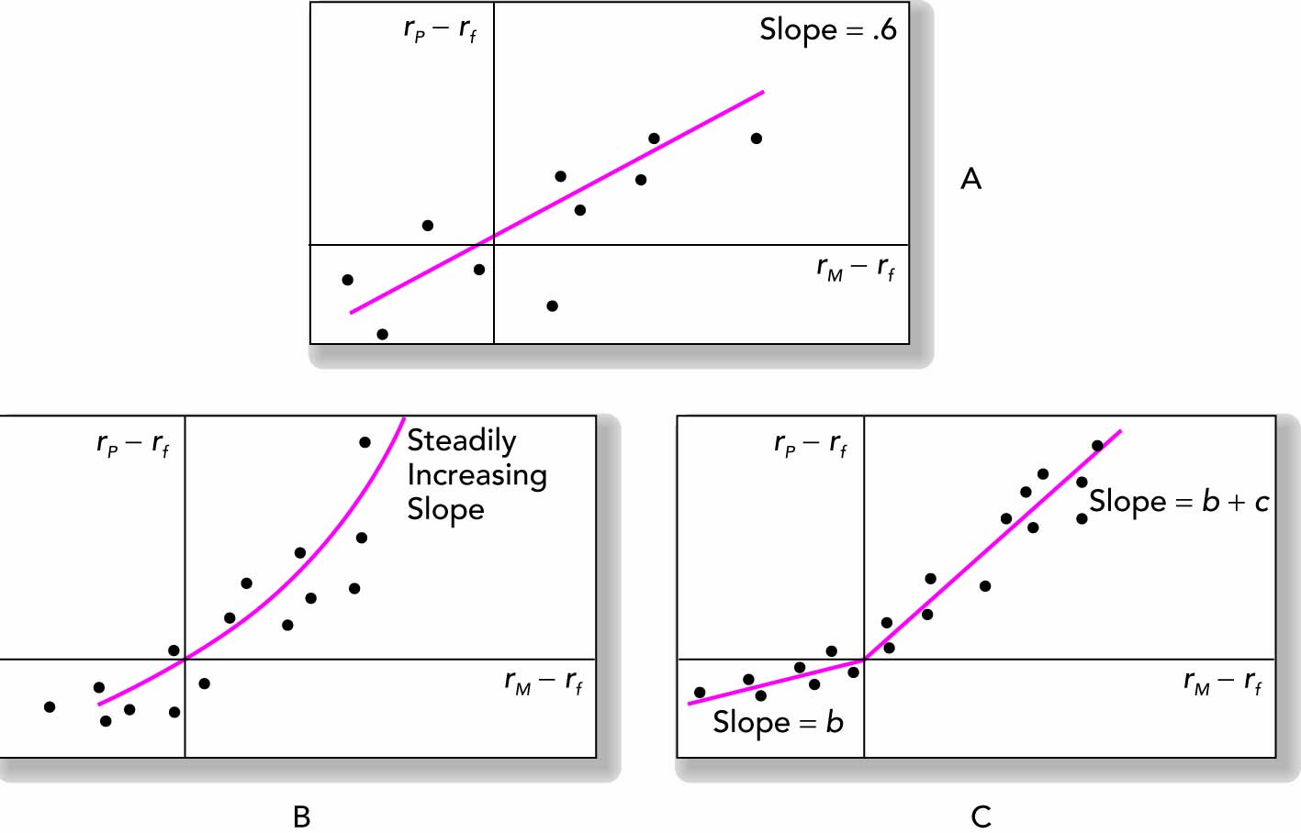
Linhas características: A: sem Mkt Timing, B: Beta aumenta com o retorno excedente C: dois valores de beta

Slide 24
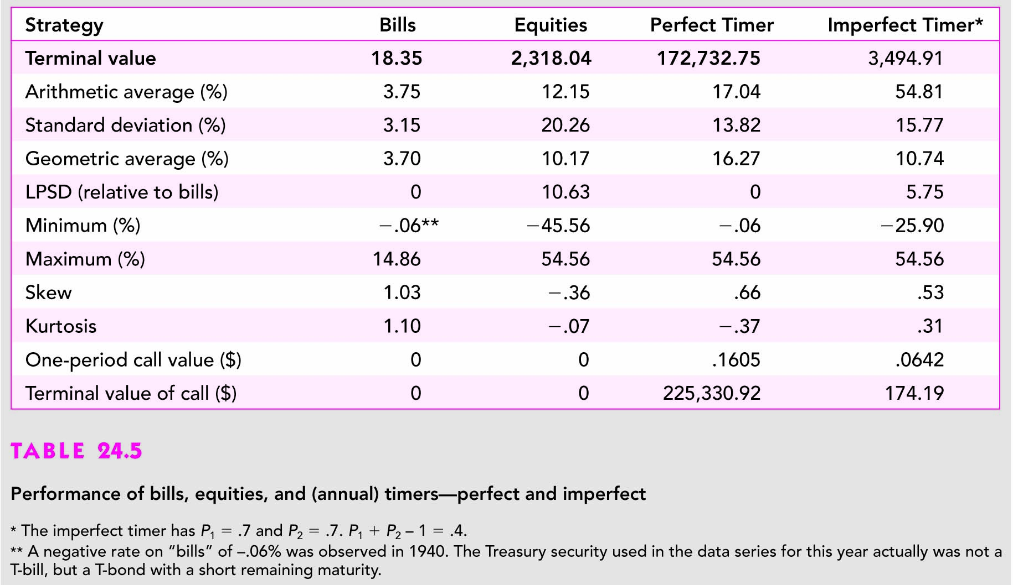
Desempenho de Bills, Equities e Timers – Perfeito e Imperfeito

Slide 25
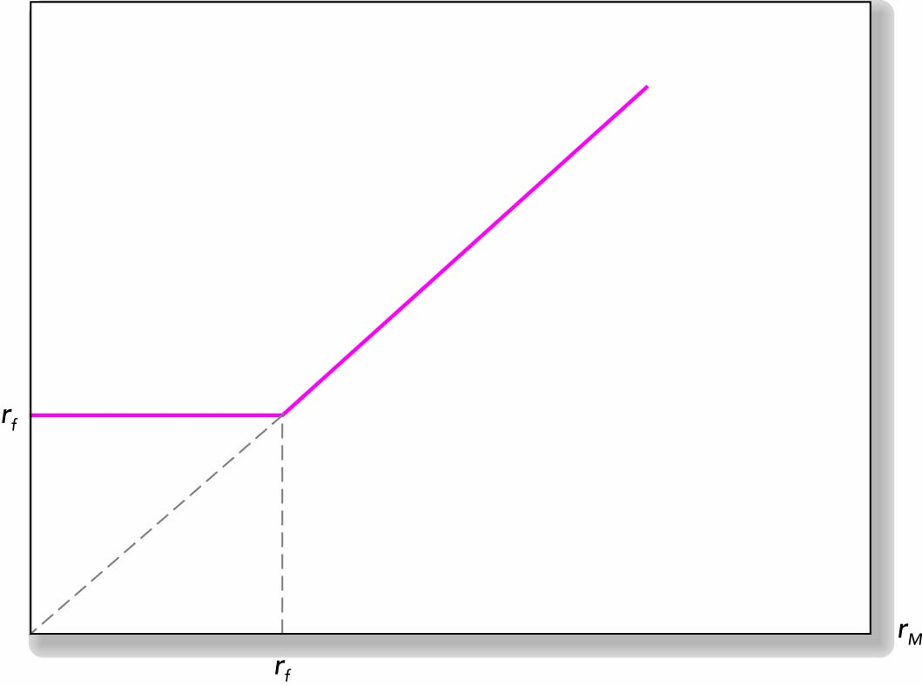
Taxa de Retorno de um Mkt Timer perfeito como uma função da taxa de retorno do índice de mercado

Slide 26
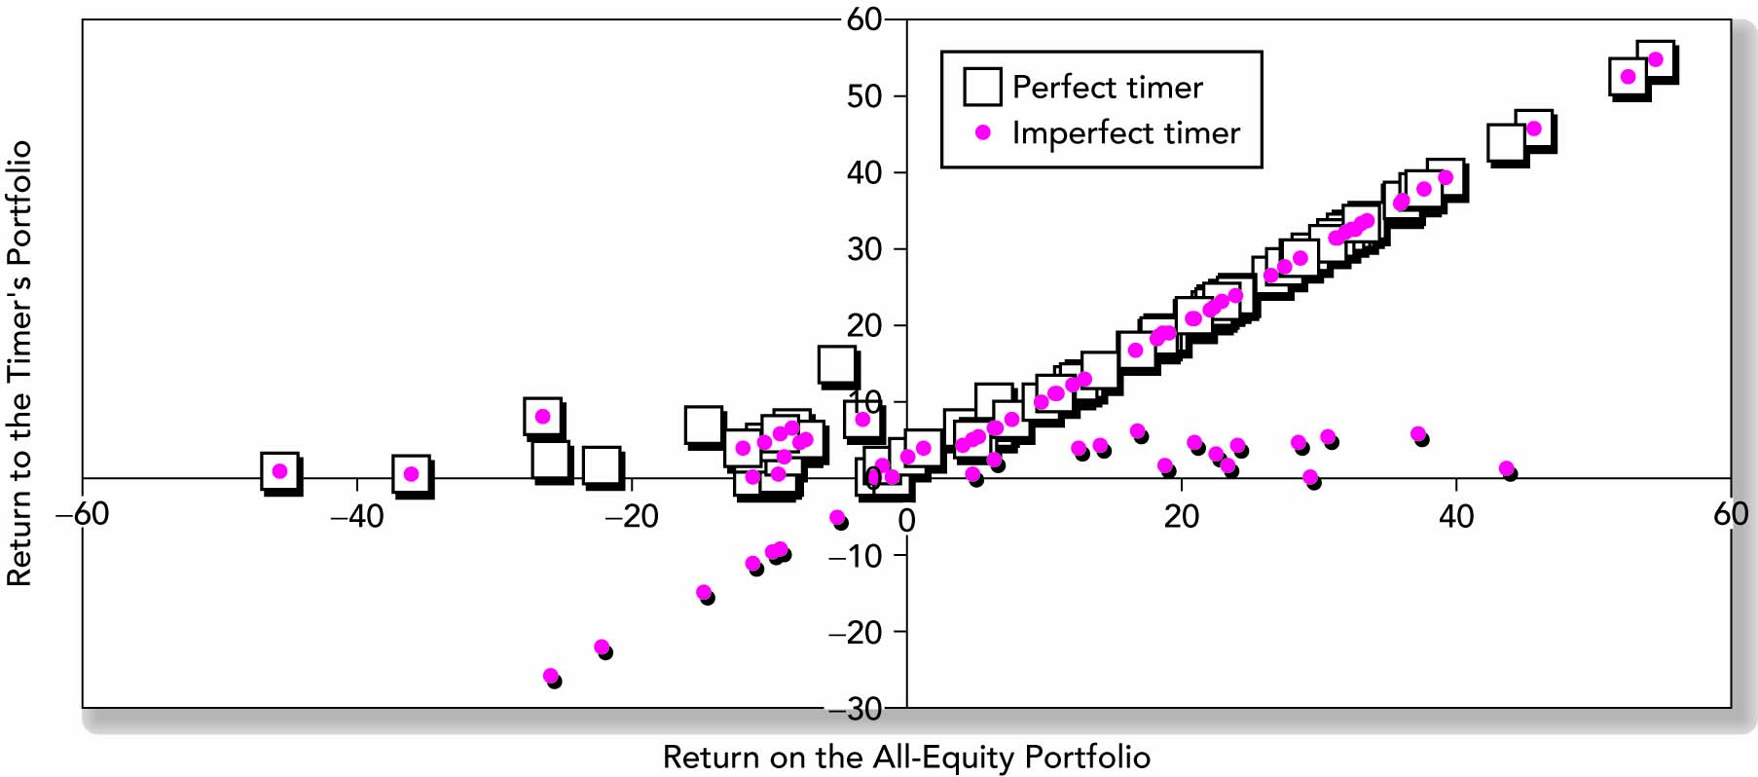
Diagrama de Dispersão

Slide 27
Análise de Estilo
Introduzido por William Sharpe
Estudo de 1992 sobre o desempenho dos fundos mútuos
91,5% da variação nos retornos pode ser explicada pela alocação em títulos e ações.
Estudos anteriores mostram que 97% da variação pode ser explicada pela alocação dos fundos em uma gama mais ampla de tipos de ativos.

Slide 28
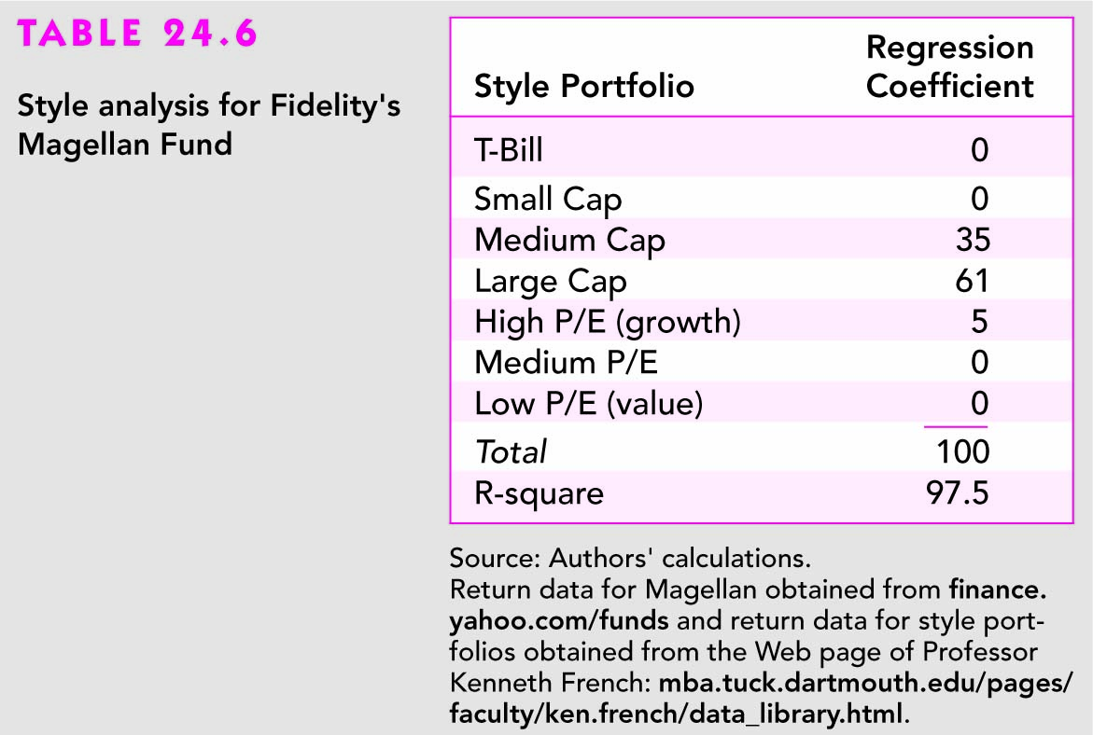
Análise de Estilo para o Magellan Fund

Slide 29
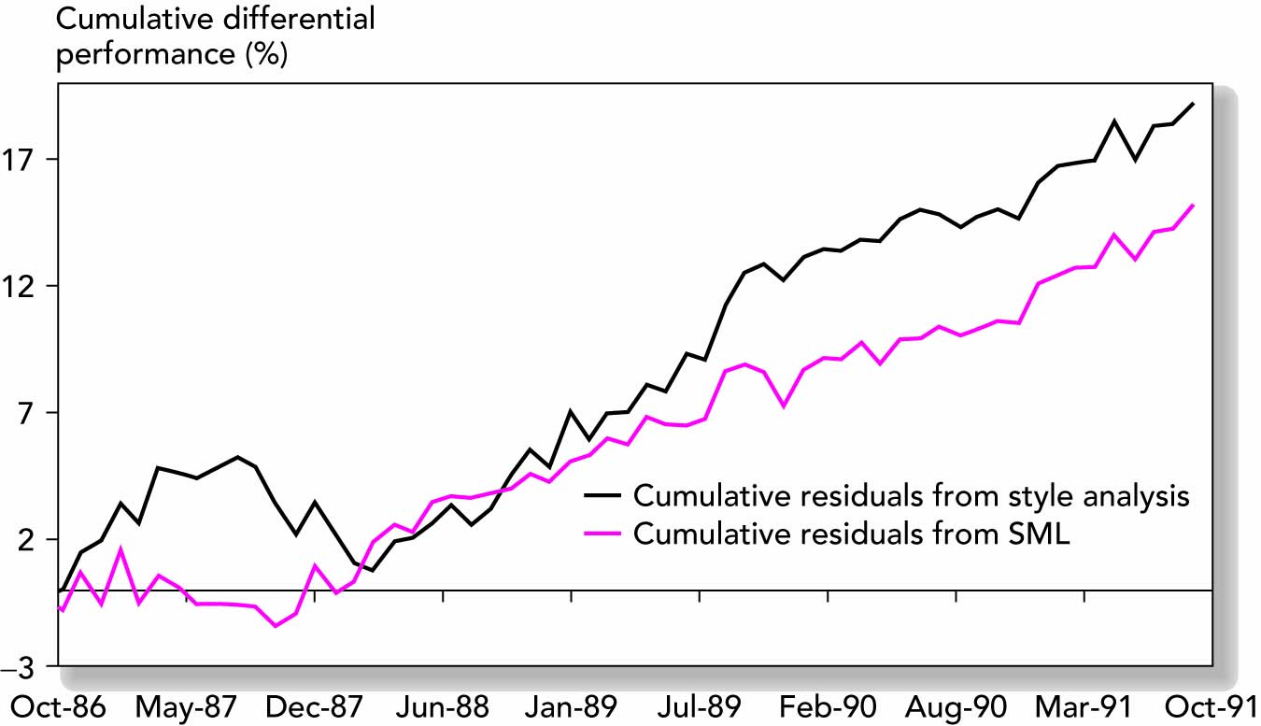
Diferença cumulativa do Fidelity: Fundo versus benchmark de estilo e Fundo versus benchmark do SML

Slide 30
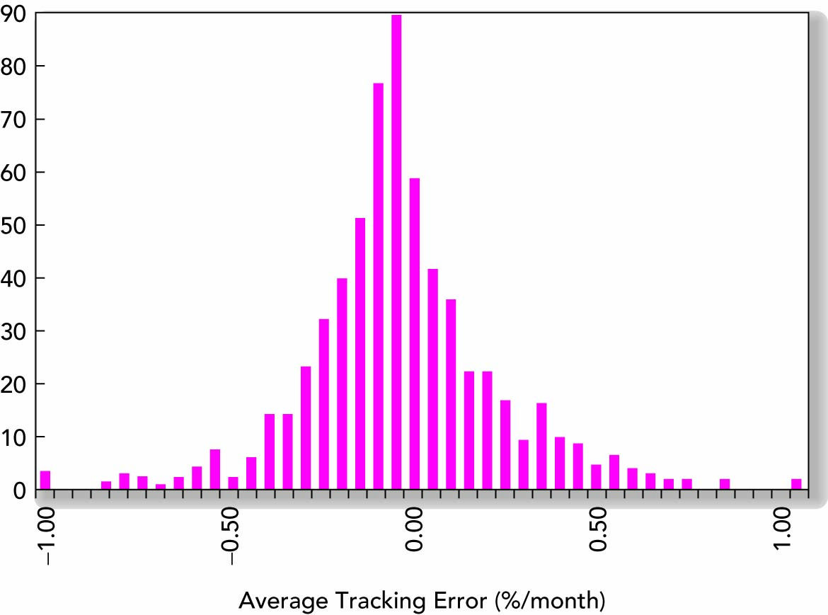
Tracking Error Médio de 636 Fundos Mútuos

Slide 31
Atribuição de Desempenho
Decompondo o desempenho global nos seus componentes
Os Componentes são relacionados com os elementos específicos de desempenho
Exemplo de componentes
Alocação ampla
Indústria
Escolha de Ações
Up e Down Markets

Slide 32
Atribuindo Desempenho aos Componentes
Selecionar um Portifólio ‘Benchmark’
Usar índices para cada um dos componentes
Usar a estrutura alvo dos pesos

Slide 33
Atribuindo Desempenho aos Componentes
Calcular o retorno no ‘Bogey’ e no portifólio gerenciado
Explicar a diferença nos retornos com base nos pesos dos componentes ou a seleção dos mesmos
Resume as diferenças de desempenho em categorias apropriadas

Slide 34
Fórmula para a Atribuição
Em que B é o portifólio bogey e p o portifólio gerenciado

Slide 35
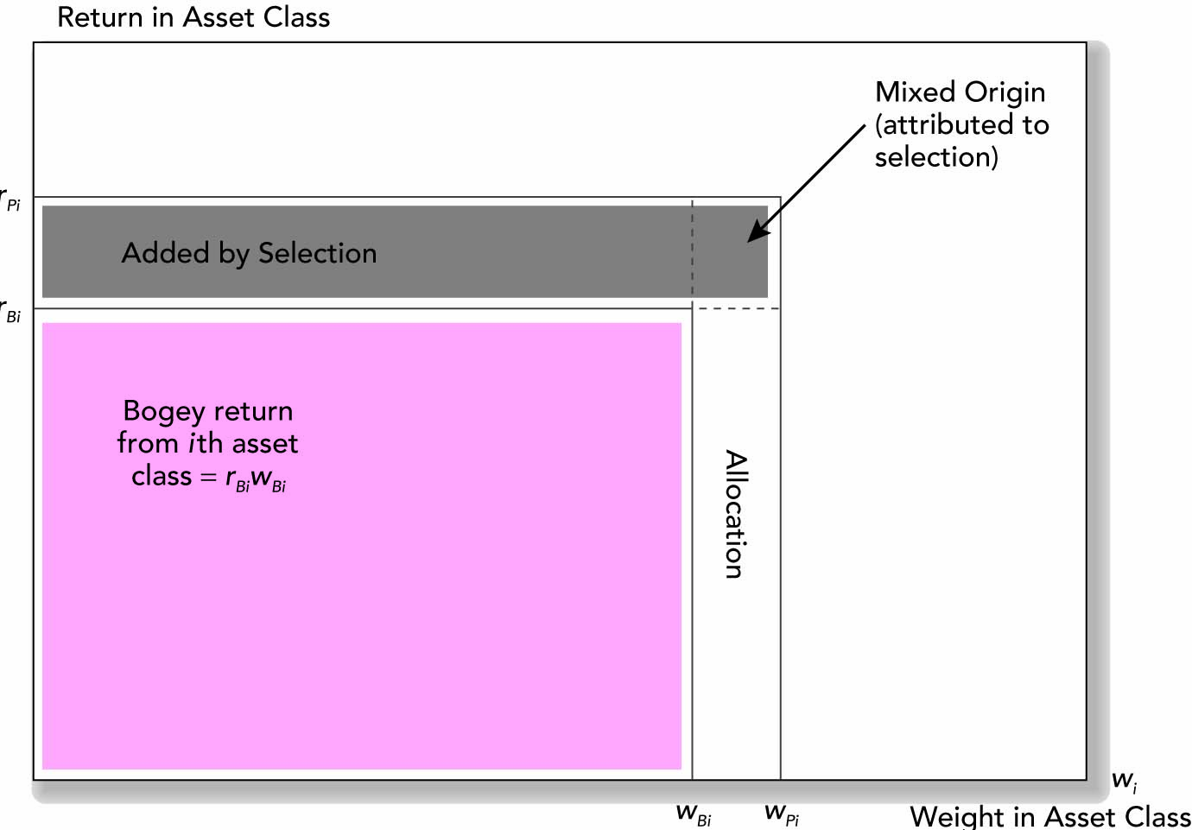
Atribuição de Desempenho da i-ésima classe de ativos:

Slide 36
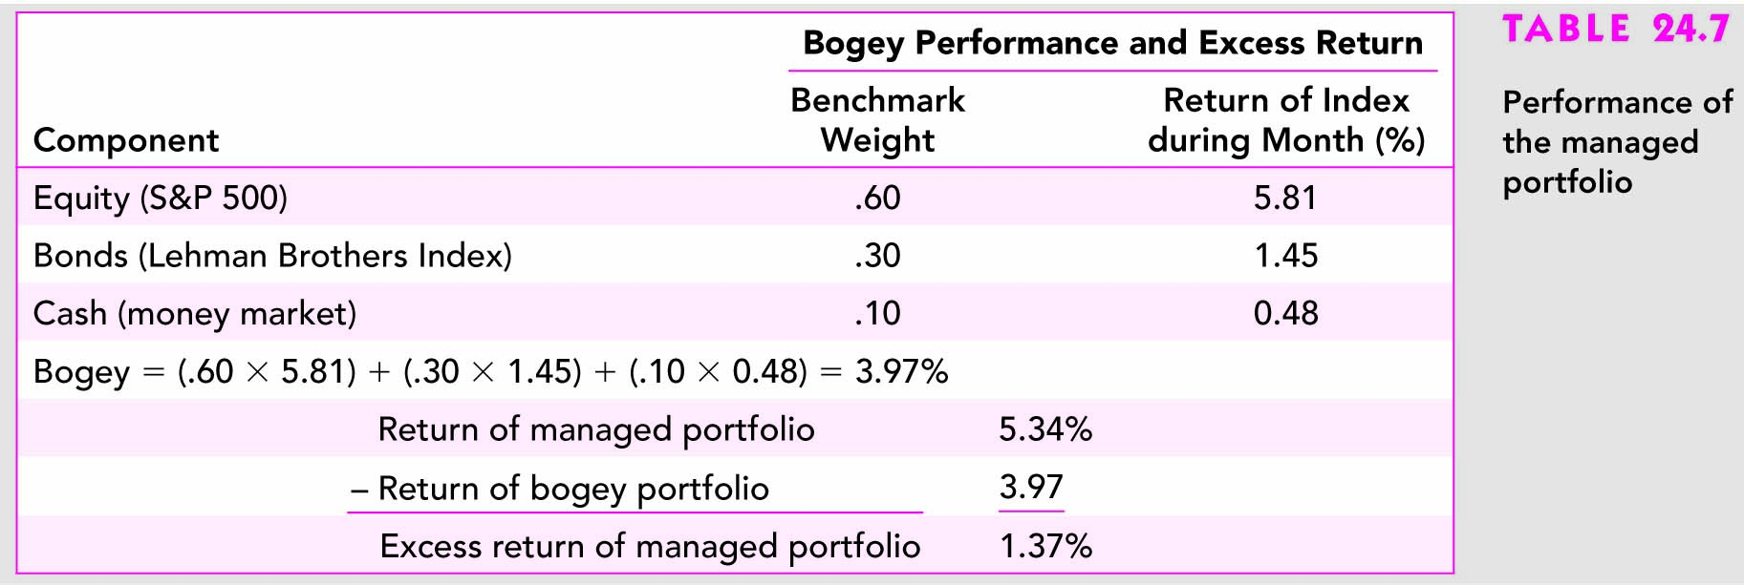
Performance do Portifólio

Slide 37
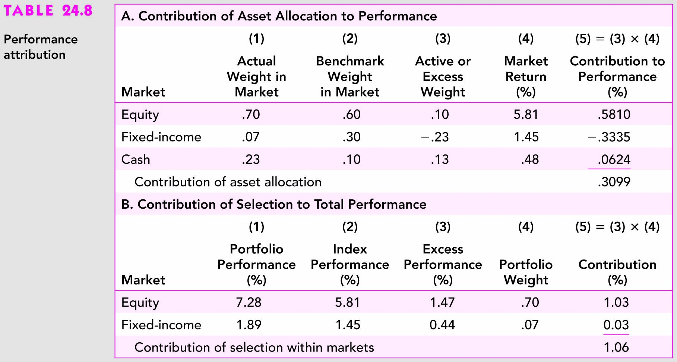
Atribuição de Desempenho

Slide 38
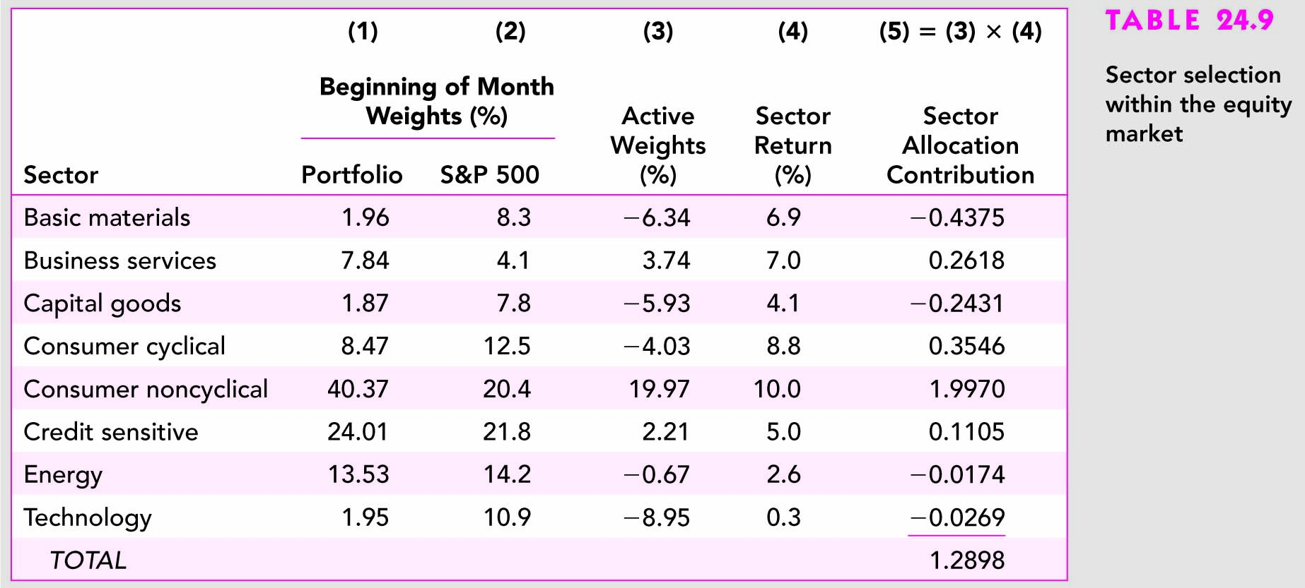
Seleção de Setores no mercado de Equity

Slide 39
Atribuição de Portifólio: Sumário

